Slide 1
Марафон лучших педагогических и общественных практик «Национальные проекты – для всех!» — 2024
ФЕСТИВАЛЬ ИНКЛЮЗИВНЫХ ПРАКТИК
07 НОЯБРЯ 2024 г.

Slide 2
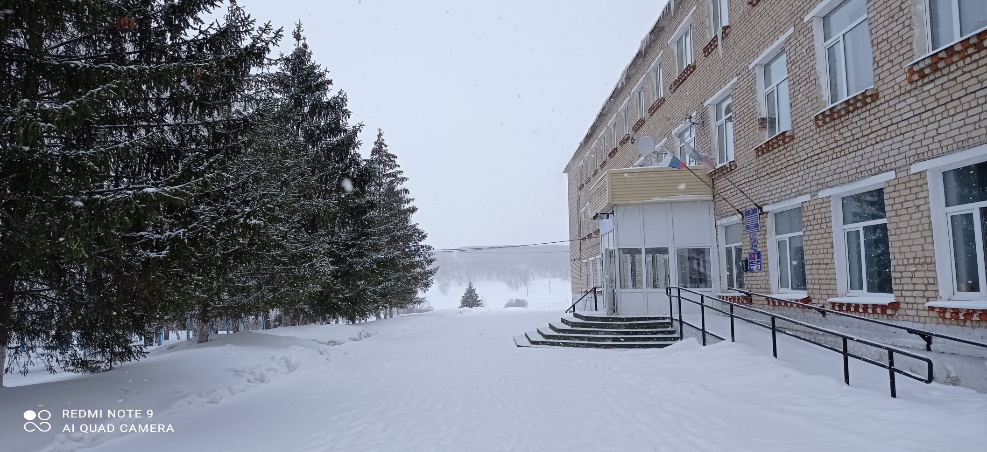
Государственное бюджетное общеобразовательное учреждение Самарской области
«Реабилитационная школа-интернат для обучающихся с ограниченными возможностями здоровья
имени А.З. Акчурина с. Камышла»
Директор
Садриев Замил Габдулхакович

Slide 3
Инвалиды детства -58 чел.
Контингент обучающихся:
дети с умственной отсталостью (интеллектуальными нарушениями) - 61 чел.
Дети с тяжелыми множественными нарушениями развития -7 чел.
Дети с расстройствами аутистического спектра (РАС) -2 чел.

Slide 4
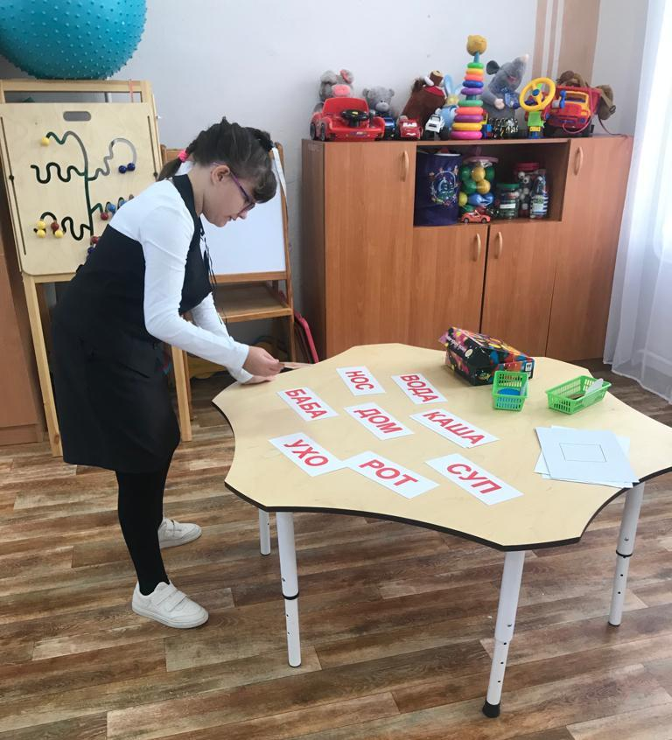
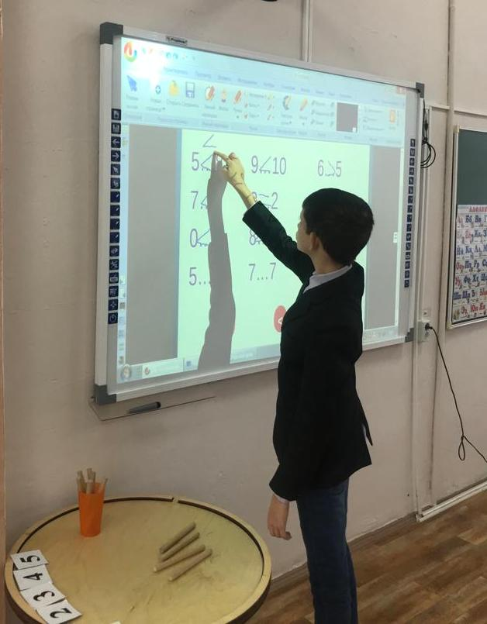
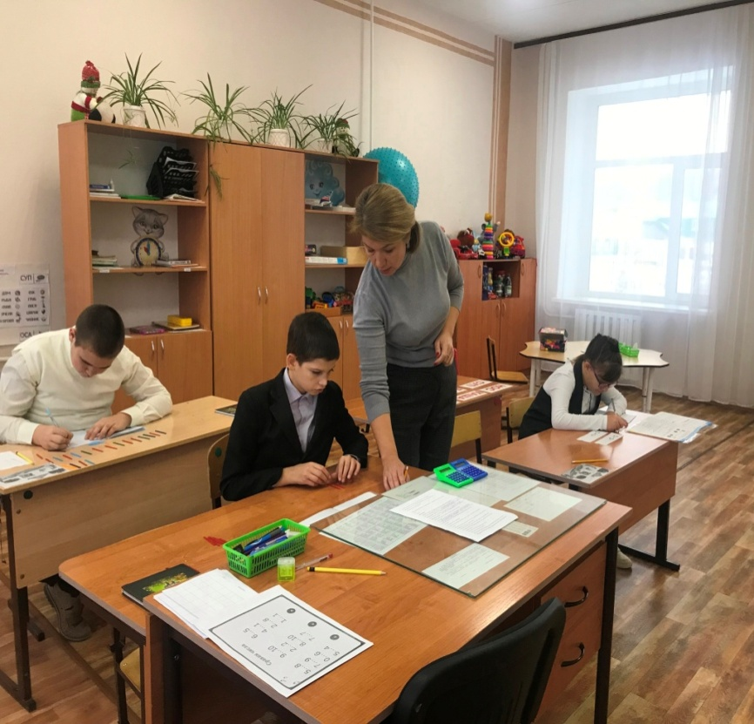
Путь
в профессию
ГБОУ РШИ с. Камышла
Класс для детей с ТМНР
/ обучение по СИПР/

Slide 5
Путь
в профессию
ГБОУ РШИ с. Камышла
ПРОБЛЕМА ТРУДОУСТРОЙСТВА ВЫПУСКНИКОВ
особенности умственного и психофизического развития
неспособность профессиональной переподготовки на протяжении жизни
особенности территории
(сельская местность- ограниченное количество профессиональных проб)

Slide 6
Путь
в профессию
ГБОУ РШИ с. Камышла
РЕГИОНАЛЬНАЯ ИННОВАЦИОННАЯ ПЛОЩАДКА
в сфере образования
ТЕМА ПРОЕКТА: «Активизация профессионального самоопределения обучающихся с интеллектуальными нарушениями и формирование у них основ карьерной грамотности».
ЦЕЛЬ ПРОЕКТА: создание эффективной системы деятельности по формированию профессионального самоопределения и содействию трудового обучения обучающихся с интеллектуальными нарушениями для развития приоритетных сфер конкурентноспособности на рынке труда в Самарской области.

Slide 7
Путь
в профессию
ГБОУ РШИ с. Камышла
ЗАДАЧИ ПРОЕКТА
Построить эффективную систему профориентационного минимума, состоящую из базовых курсов профориентационной направленности для обучающихся с интеллектуальными нарушениями, системы профориентационных мероприятий и профессиональных проб.
Создать Ресурсный центр профориентации на базе ГБОУ РШИ с. Камышла.
Разработать нормативно-правовую базу деятельности центра профориентации.
Разработать методическую основу реализации профориентационных курсов и программ по предметной области «Технология» практического и художественно-прикладного направления («Поварское дело», «Швейное дело», «Штукатурно-малярное дело», «Цветоводство и декоративное садоводство», «Младший обслуживающий персонал»).
Создать систему непрерывности и преемственности профориентационной работы: ДОО – школа – индустриальные партнеры - НПО.
Разработать систему оценки/отслеживания реализации профориентационного минимума.
Систематизировать и представить эффективные инструменты и практики по реализации профориентационного минимума педагогической общественности Самарской области.

Slide 8
Путь
в профессию
ГБОУ РШИ с. Камышла
КАРЬЕРНАЯ ГРАМОТНОСТЬ
Познание себя
СОЗДАНИЕ УСЛОВИЙ ДЛЯ ПОЗНАНИЯ;
- РЕАЛИЗАЦИЯ ПРОФЕССИОНАЛЬНЫХ ПРОБ В УРОЧНОЙ, ВНЕУРОЧНОЙ ДЕЯТЕЛЬНОСТИ, В СИСТЕМЕ ДОПОЛНИТЕЛЬНОГО ОБРАЗОВАНИЯ.
Знание профессиональных сфер
ВЗАИМОСВЯЗЬ С ПАРТНЕРАМИ.
Компетентностный подход
- СОЦИОКУЛЬТУРНЫЕ КОМПЕТЕНЦИИ;
ЛИЧНОСТНЫЕ КОМПЕТЕНЦИИ;
ДУХОВНО-НРАВСТВЕННЫЕ КАЧЕСТВА.

Slide 9
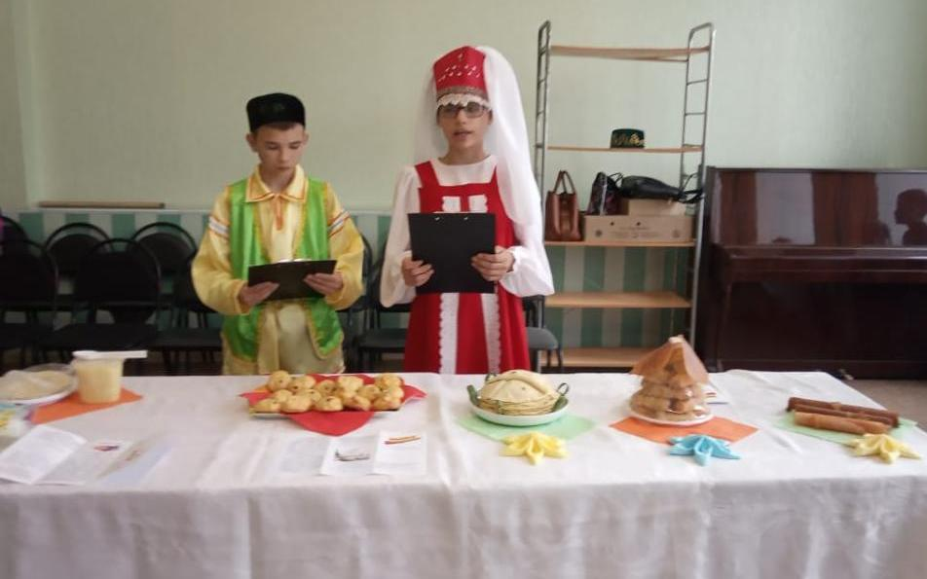
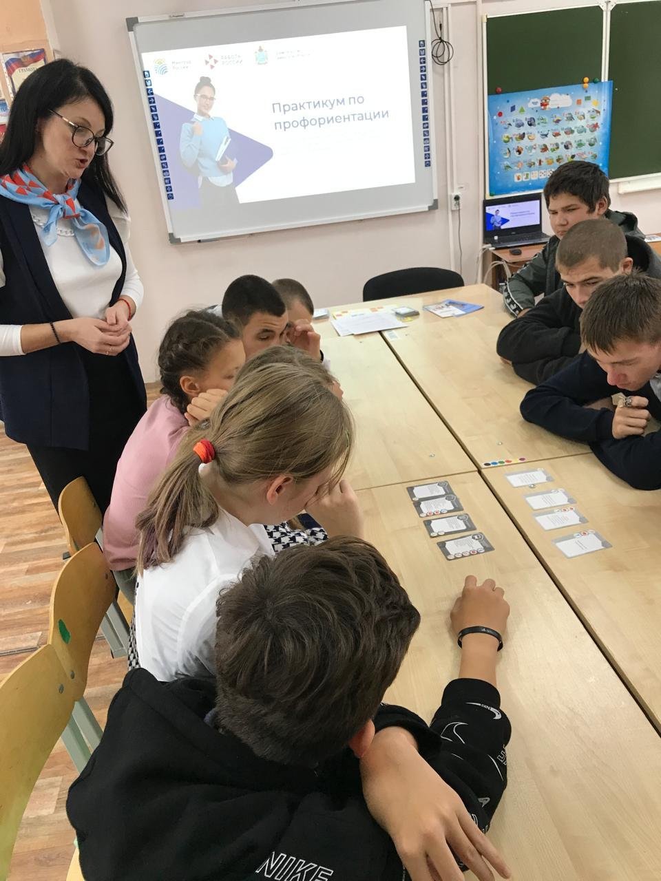
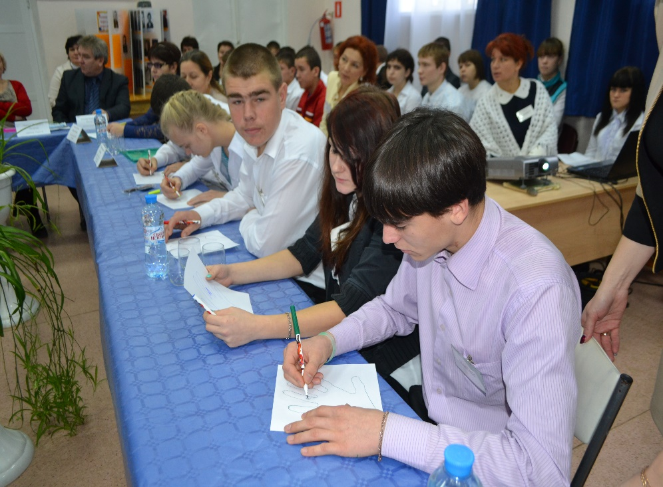
Путь
в профессию
ГБОУ РШИ с. Камышла
«ПОЗНАНИЕ СЕБЯ»

Slide 10
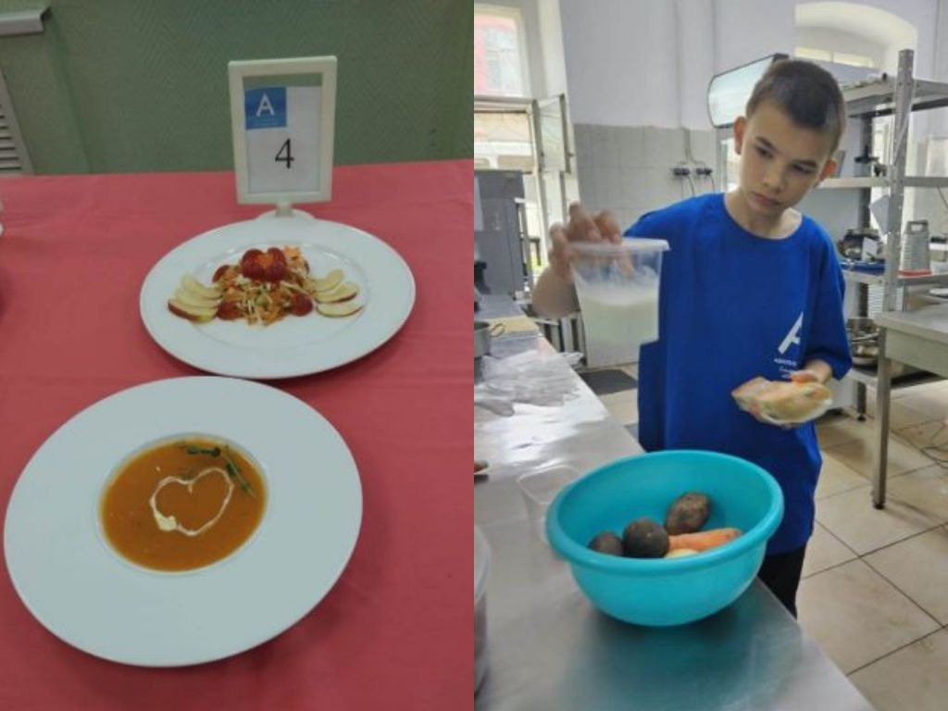
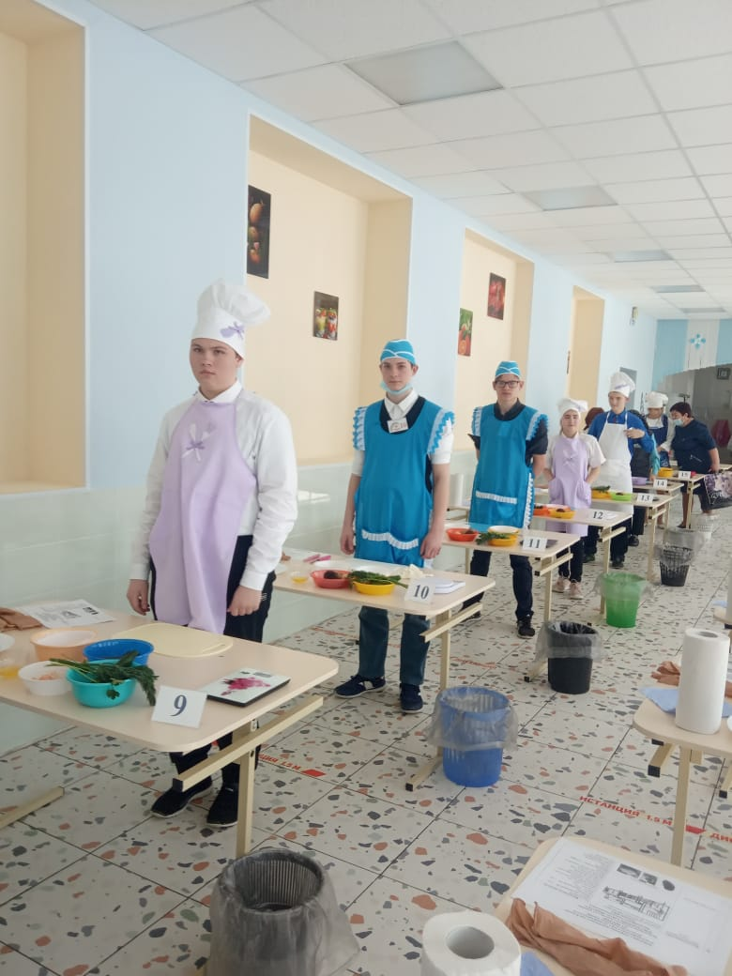
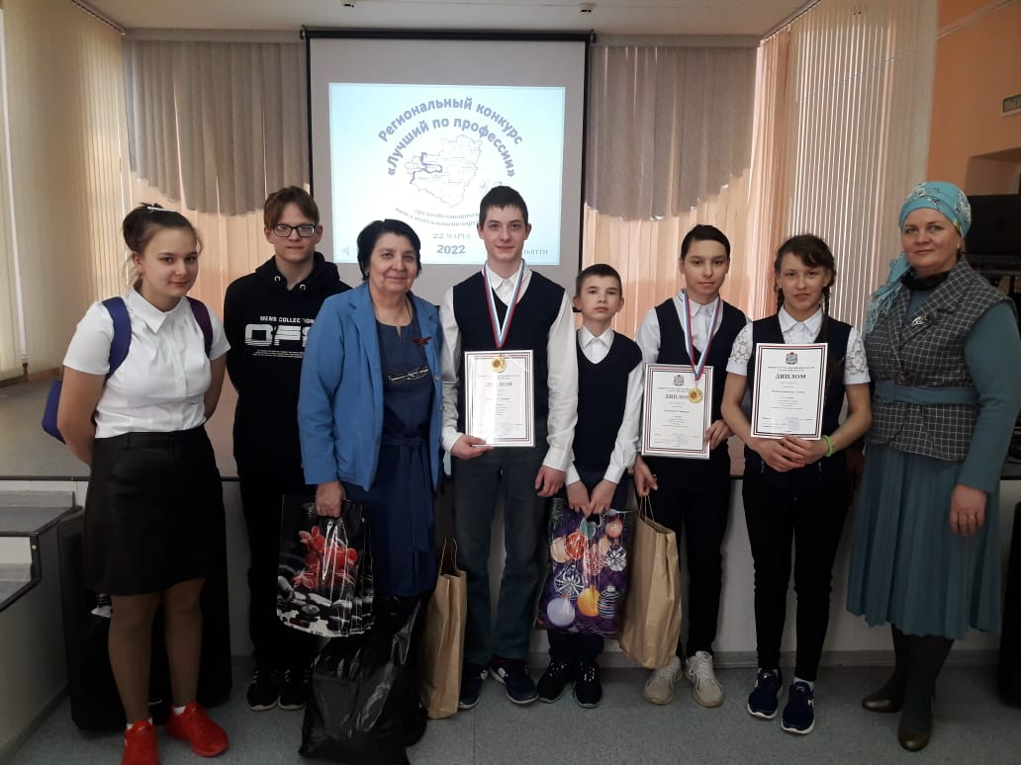
Путь
в профессию
ГБОУ РШИ с. Камышла
ПРОФЕССИОНАЛЬНЫЕ ПРОБЫ

Slide 11
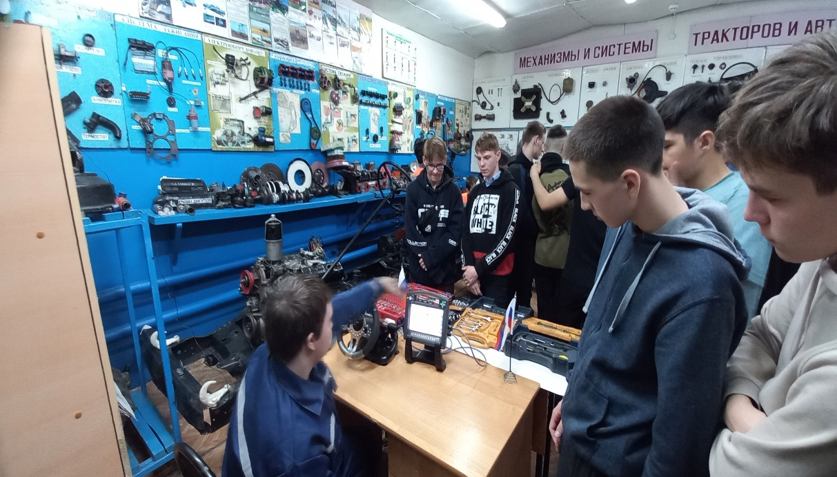
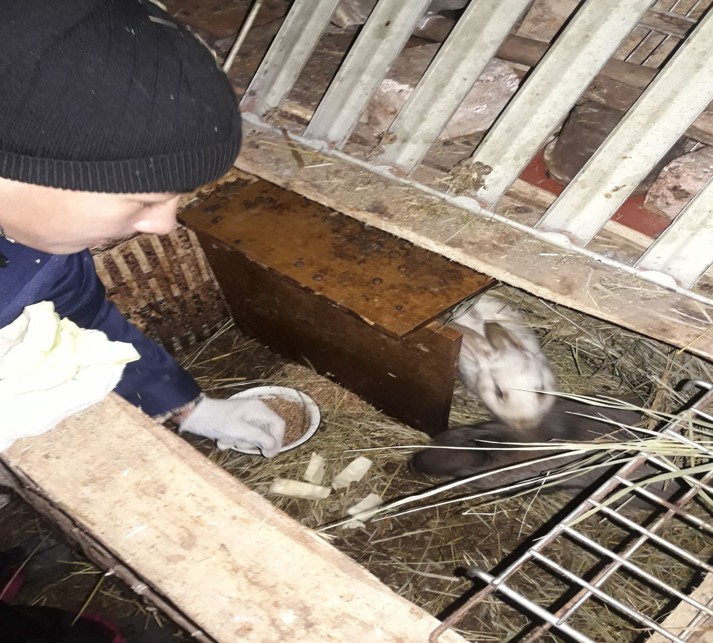
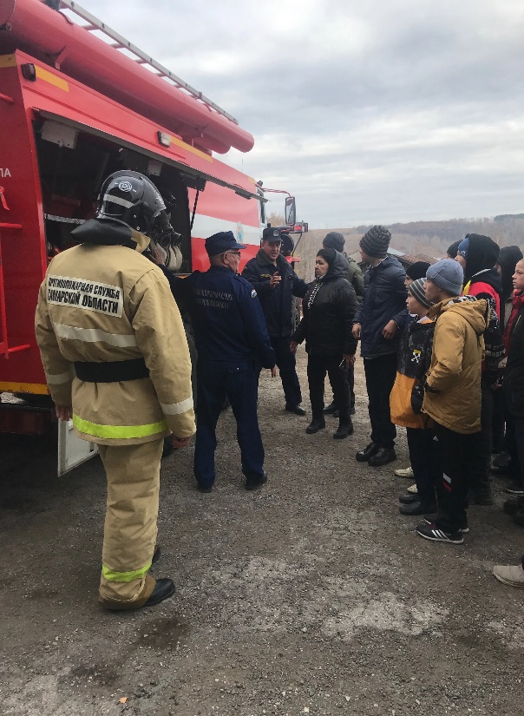
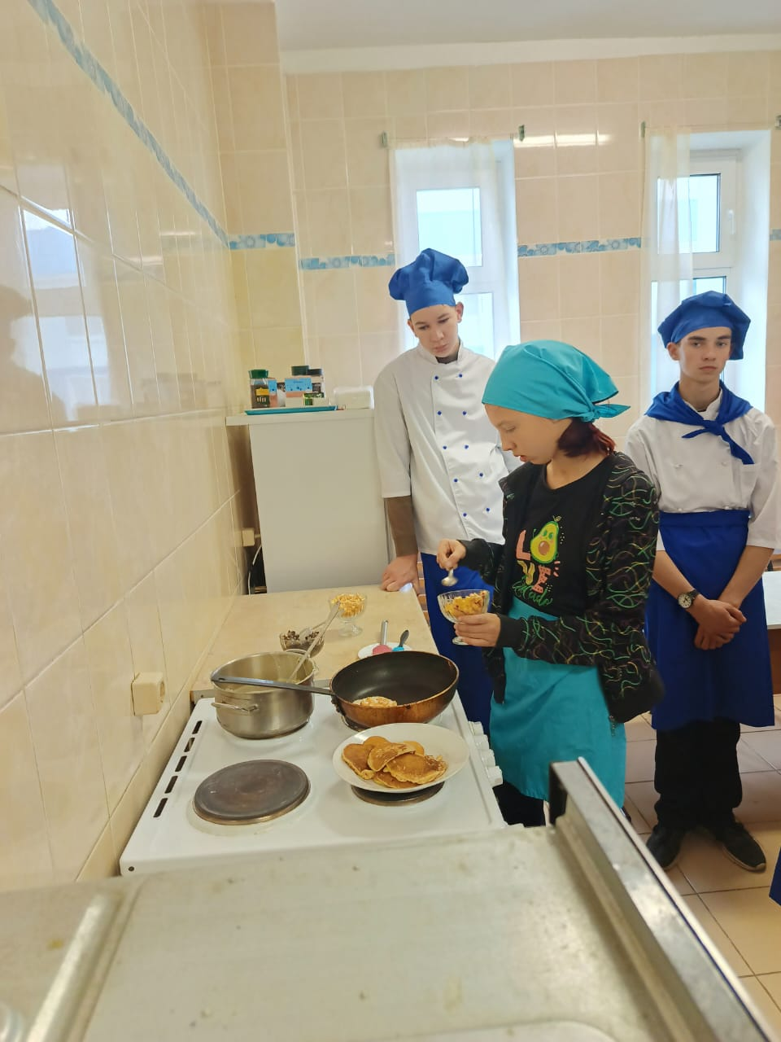
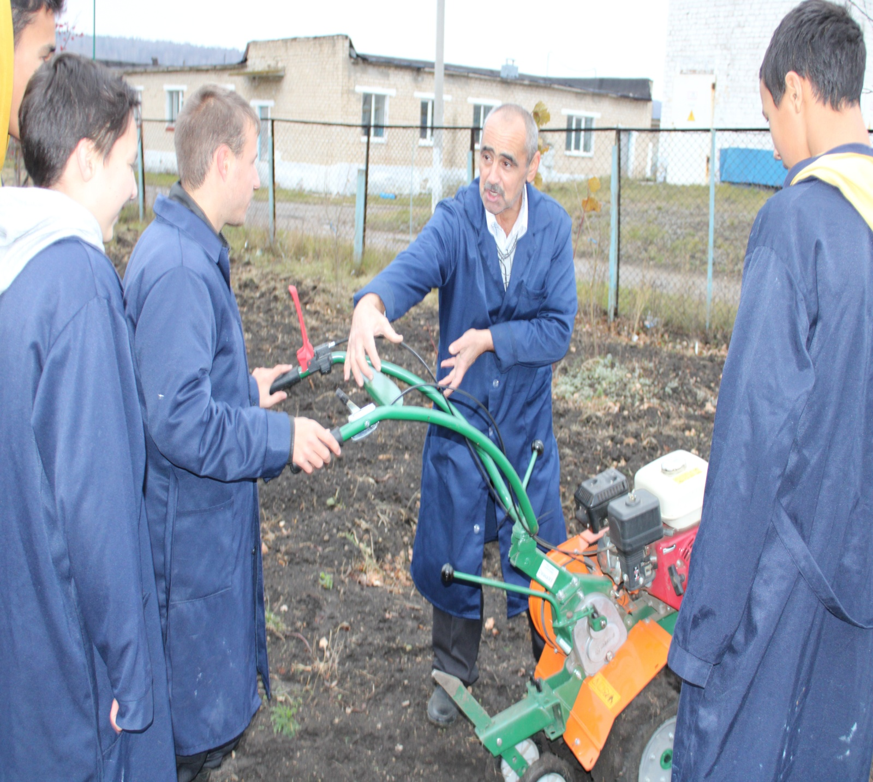
Путь
в профессию
ГБОУ РШИ с. Камышла
ЗНАНИЕ ПРОФЕССИОНАЛЬНЫХ СФЕР

Slide 12
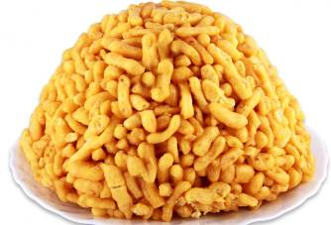
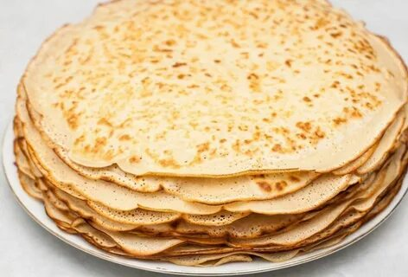
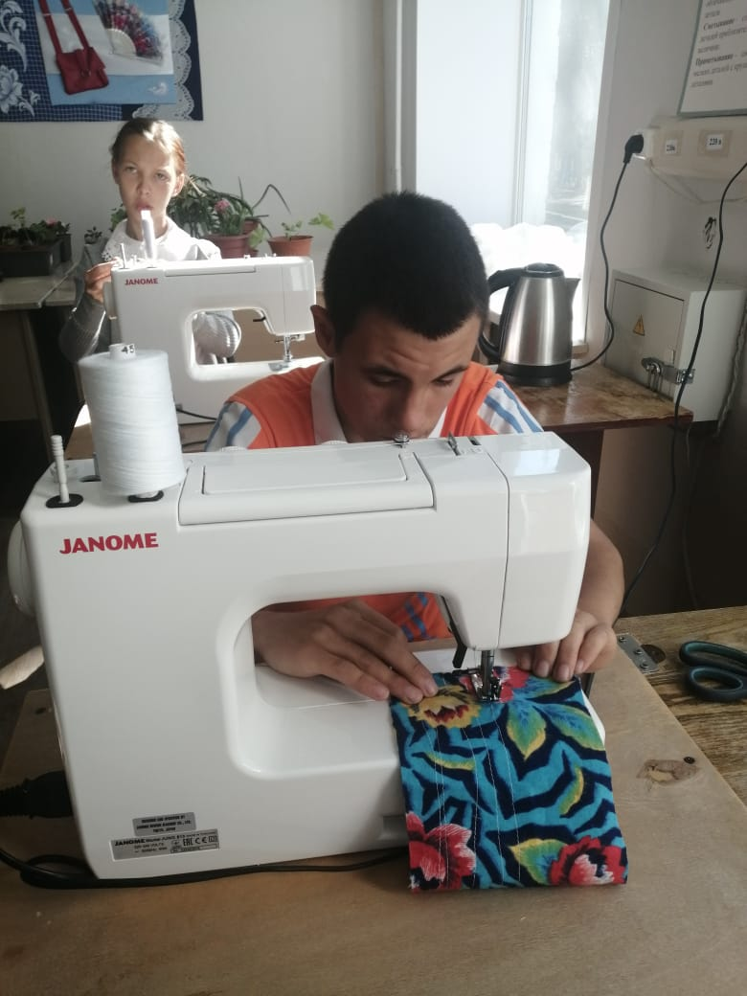
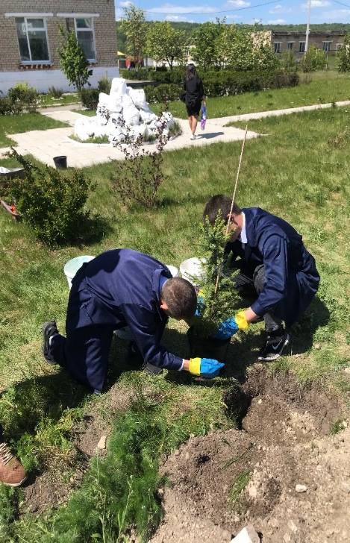
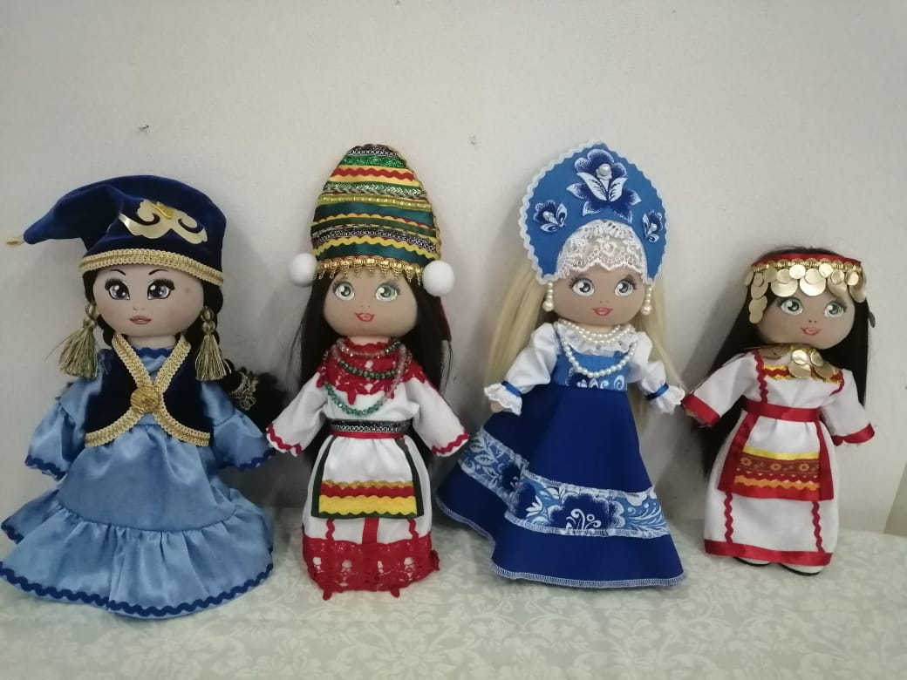
Путь
в профессию
ГБОУ РШИ с. Камышла
КОМПЕТЕНТНОСТНЫЙ ПОДХОД
СОЦИОКУЛЬТУРНЫЕ КОМПЕТЕНЦИИ
МЕТАПРЕДМЕТНЫЙ ПОДХОД
ЛИЧНОСТНЫЕ КОМПЕТЕНЦИИ

Slide 13
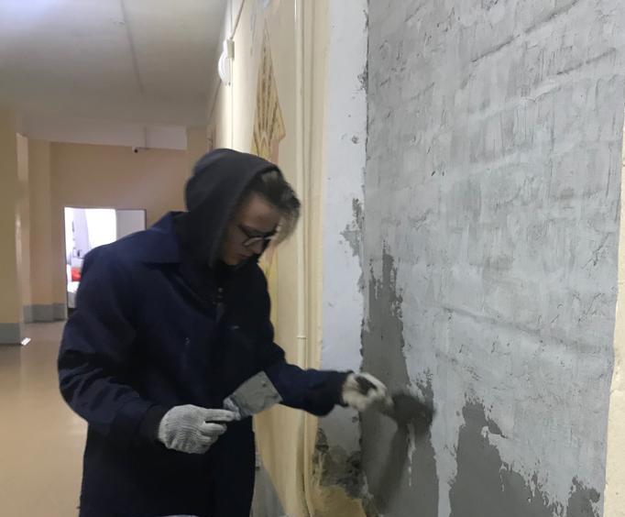
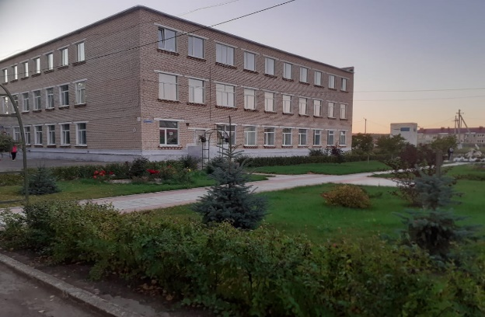
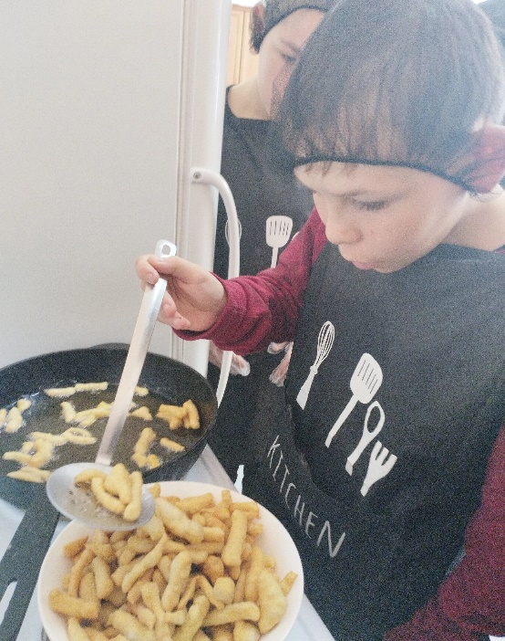
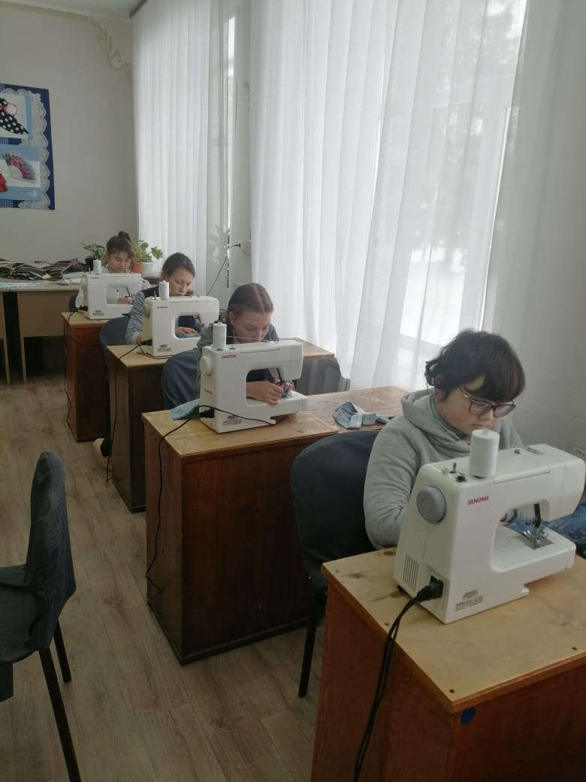
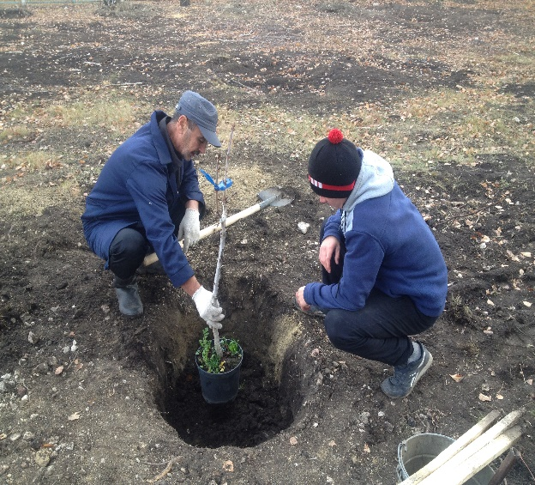
Путь
в профессию
ГБОУ РШИ с. Камышла
Первичный опыт начальной профессиональной подготовки по специальностям: швейное дело, поварское дело, штукатурно-малярное дело, цветоводство и декоративное садоводство.

Slide 14
Путь
в профессию
ГБОУ РШИ с. Камышла
РЕЗУЛЬТАТЫ И ЭФФЕКТЫ ПРОЕКТА
Формирование карьерной грамотности у обучающихся с интеллектуальными нарушениями охватывает,
с одной стороны - физический, личностный рост, взросление и включение в общественную жизнь,
а с другой способствует развитию определенных умений и навыков, обеспечивающие процессы коммуникации, познания, оздоровления, профессионально-трудовой реализации.

Slide 15
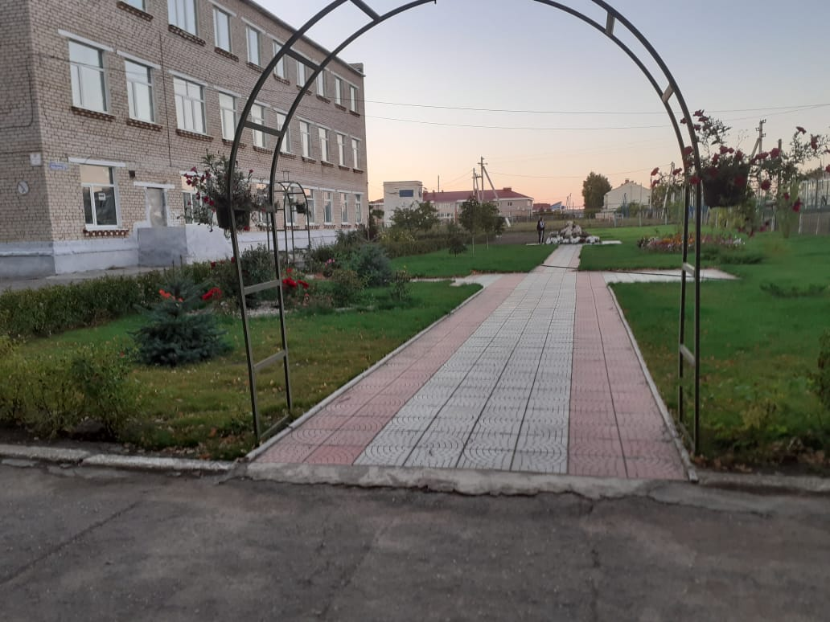
Путь
в профессию
ГБОУ РШИ с. Камышла
Сайт ГБОУ РШИ с. Камышла
https://kaminter.minobr63.ru/
Электронный адрес: svu_gscou_internat_kmsh@63edu.ru
Контактный телефон: 8846-64-3-36-08

